Slide 1
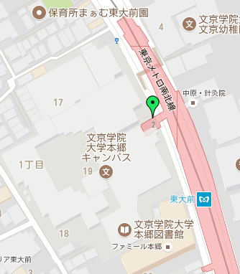
報道関係者各位
2017年12月吉日 映劇ライブエンタテイメント／文京学院大学 公野研究室
映画『維新烈風 天狗判官』 完成披露試写会のご案内
いつもお世話になっております。
2018年2月24日（土）～3月2日（金）池袋シネマ・ロサにて上映いたします
映画『維新烈風 天狗判官』の完成披露試写会を開催いたします。
ぜひともご取材頂けますよう何卒よろしくお願い申し上げます。
映画『維新烈風 天狗判官』完成披露試写会
日程：2017年12月21日(木) 19:00～21:40 受付 18:30
会場：文京学院大学本郷キャンパス 仁愛ホール
登壇：出演者／笠原紳司、中村誠治郎、野口真緒、工藤孝裕、原野正章、白河優奈、
橋本侑哉、嶋崎裕道、皇坂明希
文京学院大学／公野勉教授、馬渡一浩教授
【注意事項】
会場に駐車場はございません。
取材席、カメラ位置は先着とさせていただきます。
電源はご用意できますが、音声ラインはご提供できません。予めご了承ください。
【タイムスケジュール】
18:30 受付開始
19:00 完成披露試写会 開始
出演者インタビュー、理事長より花束贈呈、
マスコミ用写真撮影
19:30 本編上映
上映をご覧にならない場合はロビーにて個別取材(予定）
21:40 完成披露試写会 終了
【文京学院大学 仁愛ホール】
東京都文京区向丘1-19-1
東京メトロ南北線「東大前」駅下車（2番出口）徒歩0分
「2番出口」地上入口にて、係員が会場をご案内いたします
【ご取材】
ご取材いただける場合は、12/19(火)21:00までに、下記要項をメール（stage@eigeki.jp）にてご連絡頂けますようお願い申し上げます。
貴社名／貴媒体名／ご担当者名／当日ご連絡のとれる電場番号／取材形態（ライターのみ、スチール、ムービー）／個別取材のご希望
【一般のお客様を完成披露試写会にご招待！】
映画『維新烈風 天狗判官』ツイッターアカウントをフォローして、完成披露試写会のツイートをリツイートすると、抽選で１０名様を、完成披露試写会にご招待いたします！
情報解禁日時：2017年12月7日（木）20:00

Slide 2
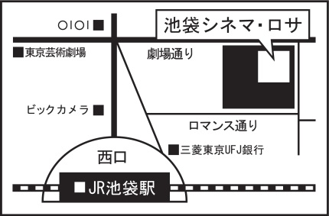
＜映画情報＞
タイトル：映画『維新烈風 天狗判官』
出演者：笠原紳司 中村誠治郎 野口真緒 原野正章 鷲尾修斗 黒藤結軌 白河優菜 皇坂明希 工藤孝裕 柴田秀勝 他
2018年2月24日(土)～3月2日（金）池袋シネマ・ロサにて 一週間限定爆進ロードショー!!
映画HP http://reppuu.net/
ツイッター https://twitter.com/reppuu_series #天狗判官
フェイスブック https://www.facebook.com/reppuuseries/
インスタグラム https://www.instagram.com/reppuu2017/
ブログ https://ameblo.jp/tenghangan/
協力/文京学院大学
共同制作/（株）劇団飛行船映劇ライブエンタテイメント
制作・配給/公野研究室 提供/天狗映画製作委員会
©公野研究室・天狗映画製作委員会
「この映画は長野県地域発元気づくり支援金を活用しています」
＜上映劇場＞
池袋シネマ・ロサ
東京都豊島区西池袋1-37-12 ロサ会館内
http://www.cinemarosa.net/
劇場窓口、通信販売にて、前売り券（1,500円）絶賛発売中！
＜あらすじ＞
文久元年。京都では京都守護職・松平容保と帝の御庭番である天狗判官・木曽の御嶽坊により、皇女和宮の江戸降嫁による公武合体計画が進められていた。それを知った京都の天狗判官であるKURAMAは、かつての兄弟子の御嶽坊の真意を質すべく、木曽へと向かう。中山道を江戸へ向かう和宮を護衛する近藤･土方･沖田の新選組。和宮を案じる帝の意を汲んだ容保と御嶽坊は、木曽の王滝村で和宮を御嶽坊の妹・茜と入れ替えようと目論んでいたが、和宮自身は江戸へ行くことを決意、それに従う新選組は御嶽坊と刃を交えることとなってしまう。一方、公武和合を阻止したい宮中の多武峰卿は、和宮を亡き者にしようと暗殺臣・玉龍を王滝村へ送り込んだ。さらに将軍家の失墜を狙う尾張徳川家も、木曽代官・遠藤五平太と飛騨忍群・多羅尾筑摩に和宮暗殺を下知していた。
心ならずも兄弟子と戦わなければならないKURAMA、
最強最古の天狗判官の威信をかけて帝を戦から遠ざけんとする御嶽坊、
和宮を護って死闘を繰り広げる新選組、
和宮の言葉に心を揺らす純血暗殺者たる玉龍、
主命を貫く一対一最強剣士の代官遠藤五平太、
忍統一の野望に燃える中山道最強と謳われる多羅尾筑摩――
と四つ巴、五つ巴、いや六つ巴の大乱戦！
【問い合わせ先】 映劇ライヴエンタテイメント 石橋・山口・中島・豊
03-5809-0107 FAX：03-6745-8899 stage@eigeki.jp

